Slide 1
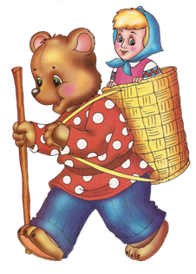
тема самообразования Роль устного народного творчества в развитии речи детей воспитатель второй младшей группы № 2 ДАНЬШИНА А.Г. 2013-2014 учебный год

Slide 2
Цель:
выявить и изучить особенности воспитательной роли форм устного народного творчества
Задачи:
Выявить значение устного народного творчества в системе воспитания детей;
Приобщить детей к русскому фольклору
Обогащать речь детей, формировать отношение к окружающему миру
Развивать свободное общение взрослого и детей о прочитанном, практическое овладение нормами русской речи
Воспитывать любовь к русскому фольклору.

Slide 3
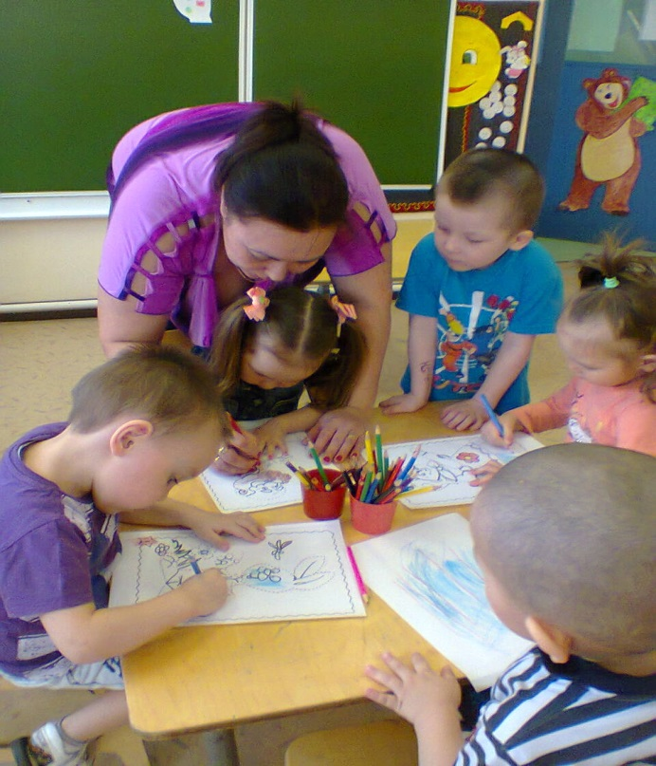
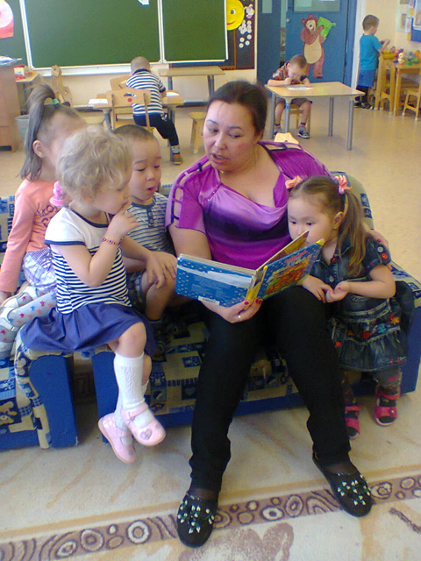
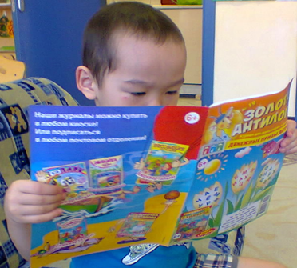
Произведения устного народного творчества имеют огромное познавательное и воспитательное значение, способствуют развитию образного мышления, обогащают речь детей.

Slide 4
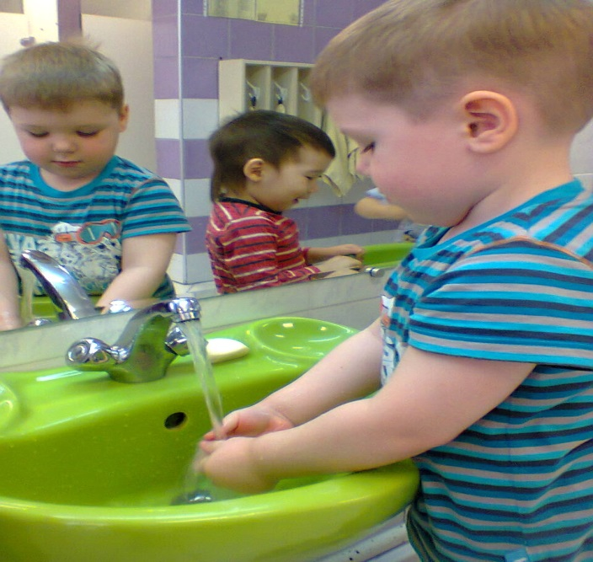
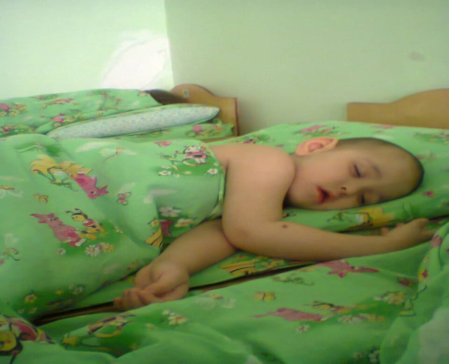
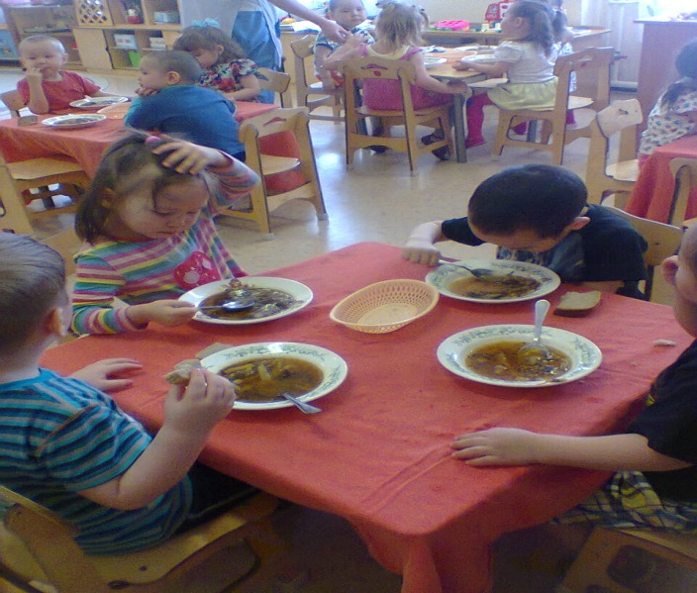
С помощью народных песенок, потешек у детей воспитывается положительное отношение к режимным моментам:
умывание, причёсыванию, приёму пищи, одеванию, укладыванию спать.
А у нас есть ложки
Волшебные немножко.
Руки мой перед едой,
Грязные – грозят бедой!
Ходит Сон близ окон.
Бродит Дрема возле дома.
И глядят: все ли спят.
Час обеда подошел,
Сели деточки за стол.

Slide 5
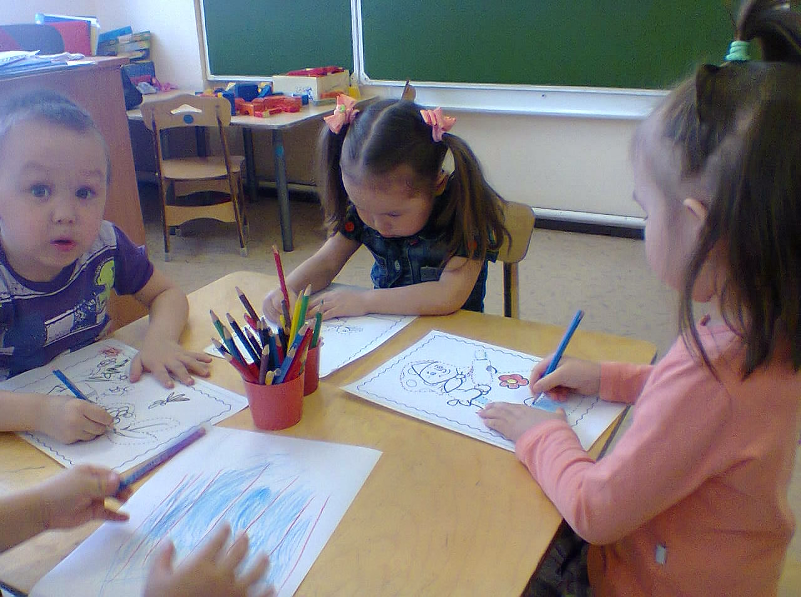
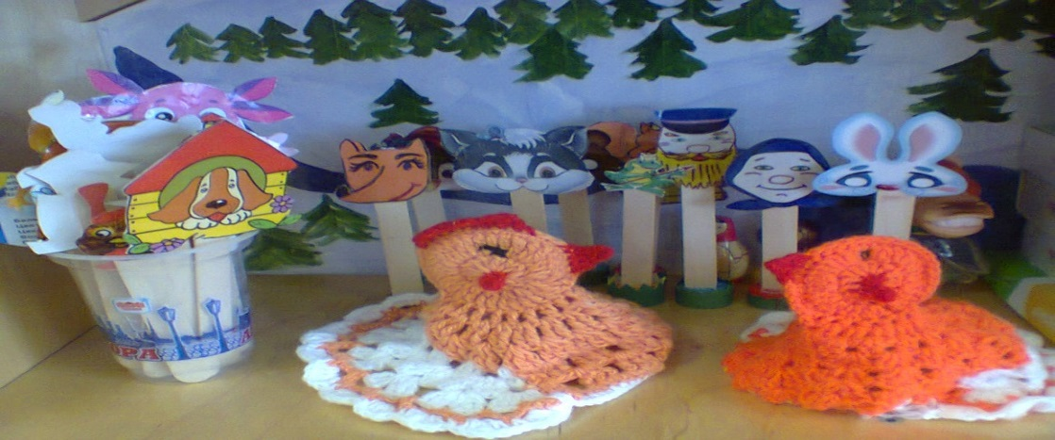
Сказки развивают личность ребенка, они пробуждают его фантазию, учат мечтать.
Курочка-тараторочка, по двору ходит,
Цыплят водит, хохолок раздувает,
Малых деток потешает.
«Тянут-потянут, вытянули репку…»

